Slide 1

Практический семинар

Slide 2
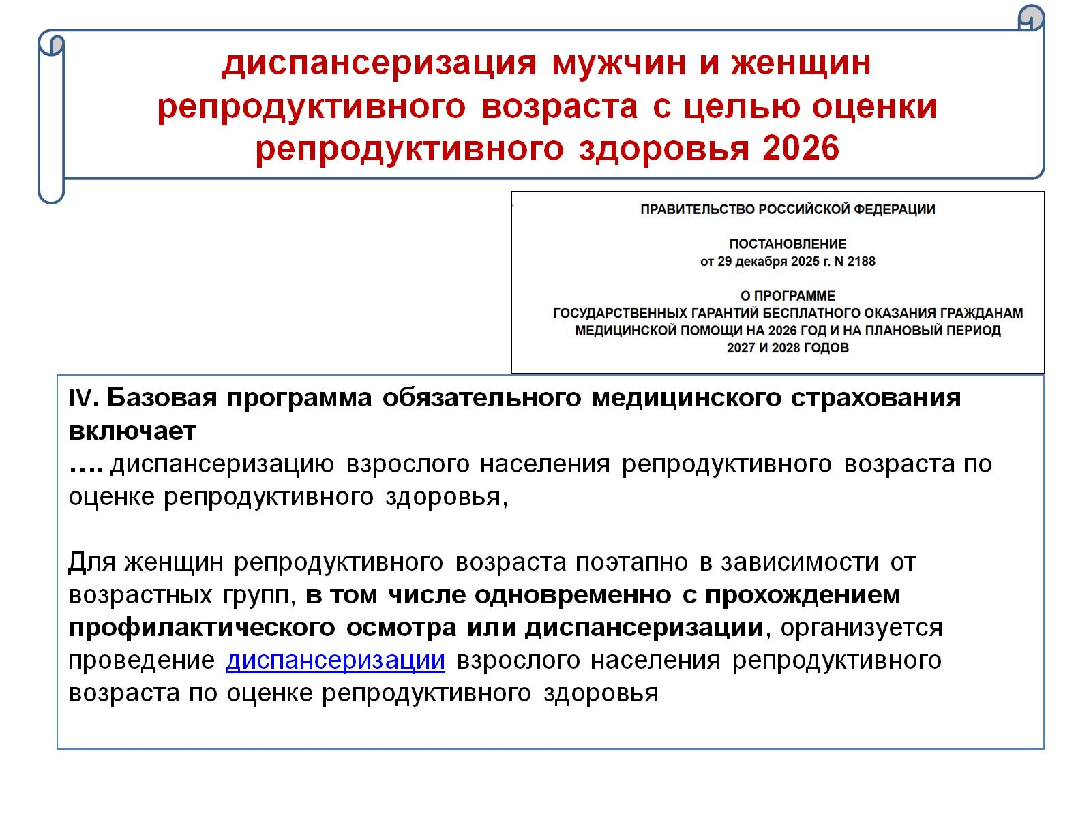

Slide 3
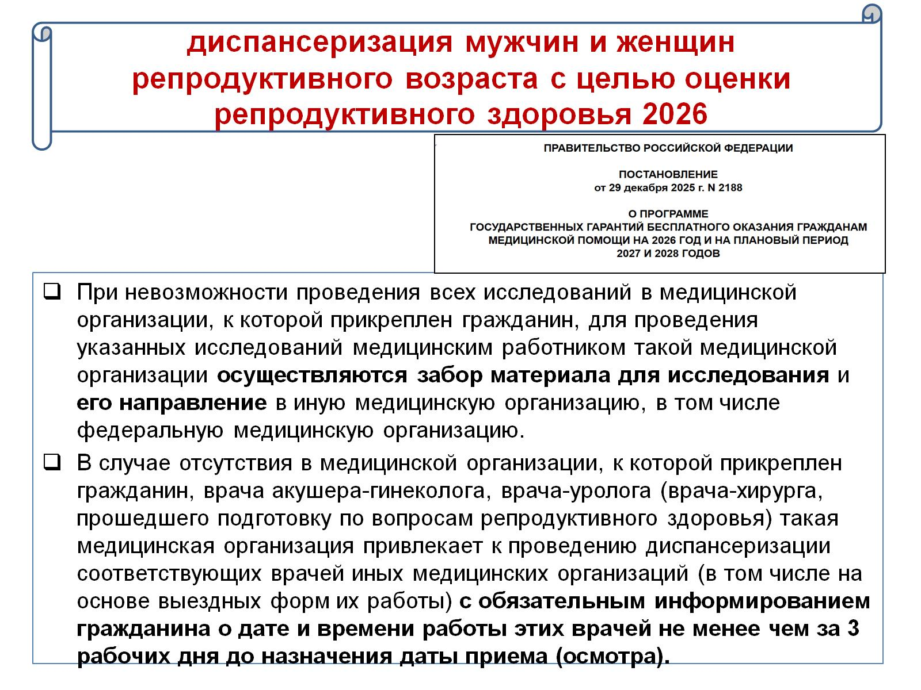

Slide 4
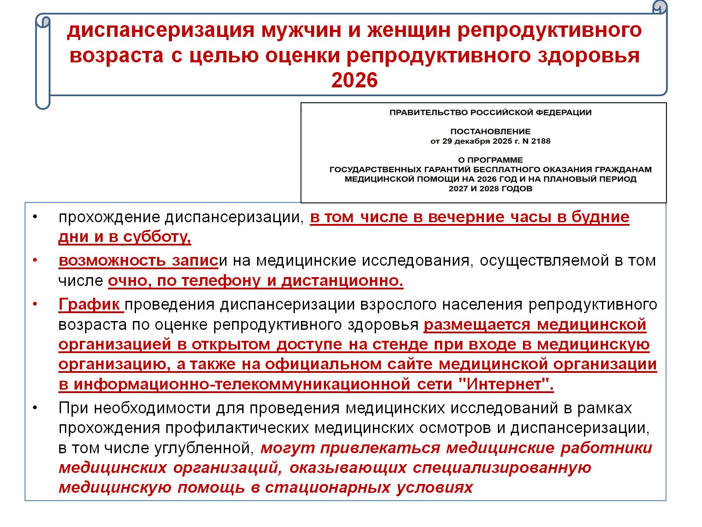
диспансеризация мужчин и женщин репродуктивного возраста с целью оценки репродуктивного здоровья 2026

Slide 5
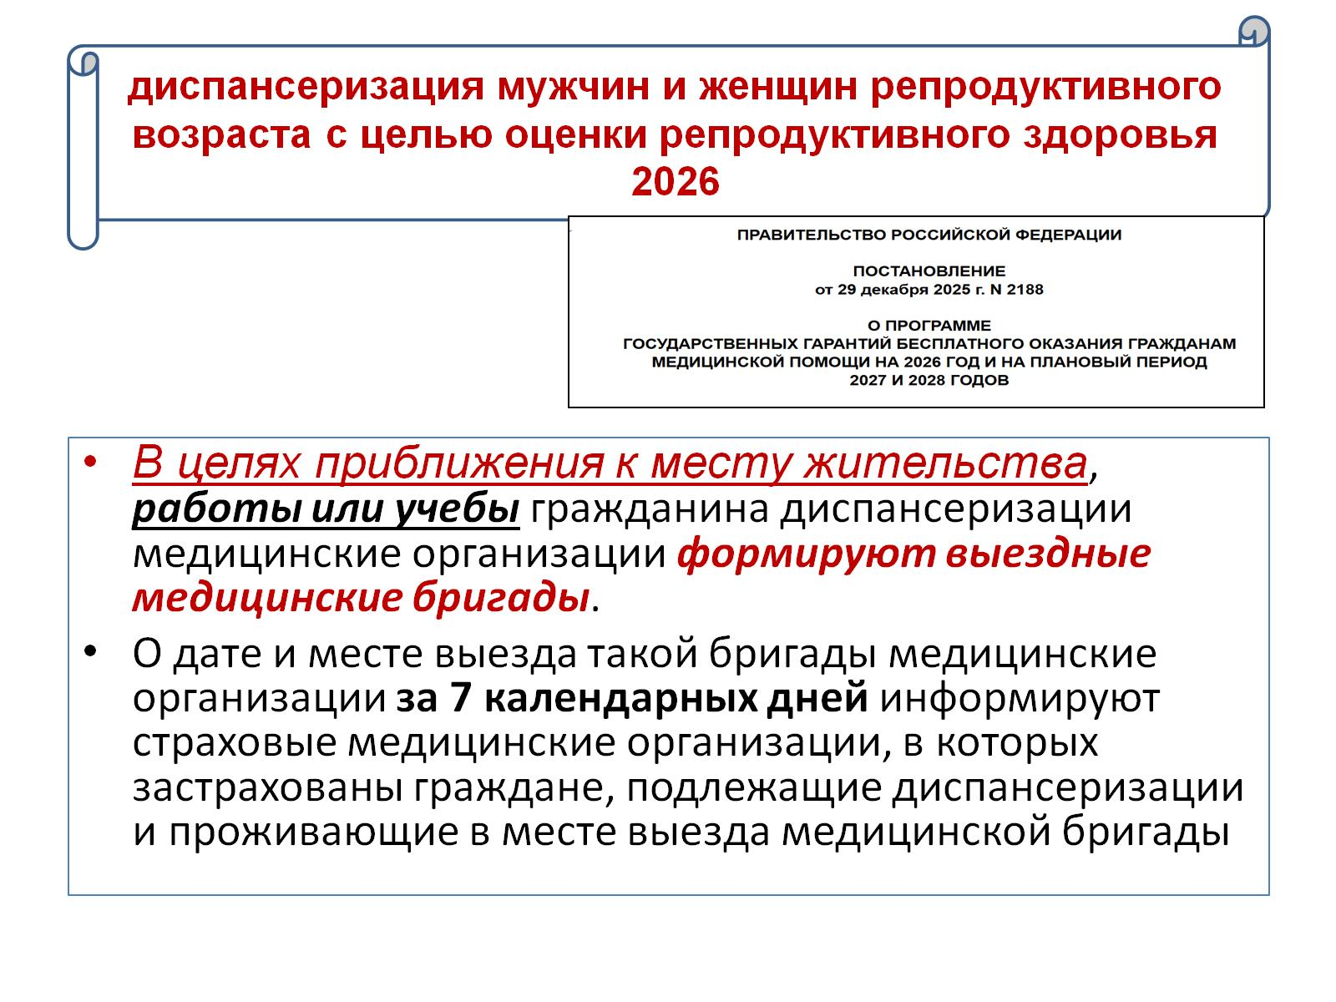
диспансеризация мужчин и женщин репродуктивного возраста с целью оценки репродуктивного здоровья 2026

Slide 6
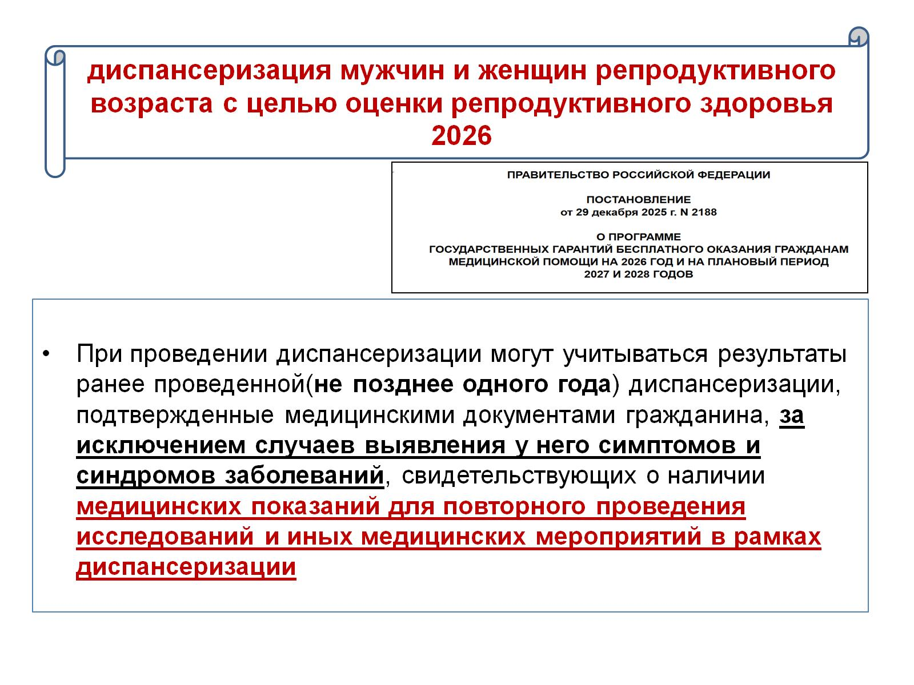
диспансеризация мужчин и женщин репродуктивного возраста с целью оценки репродуктивного здоровья 2026

Slide 7
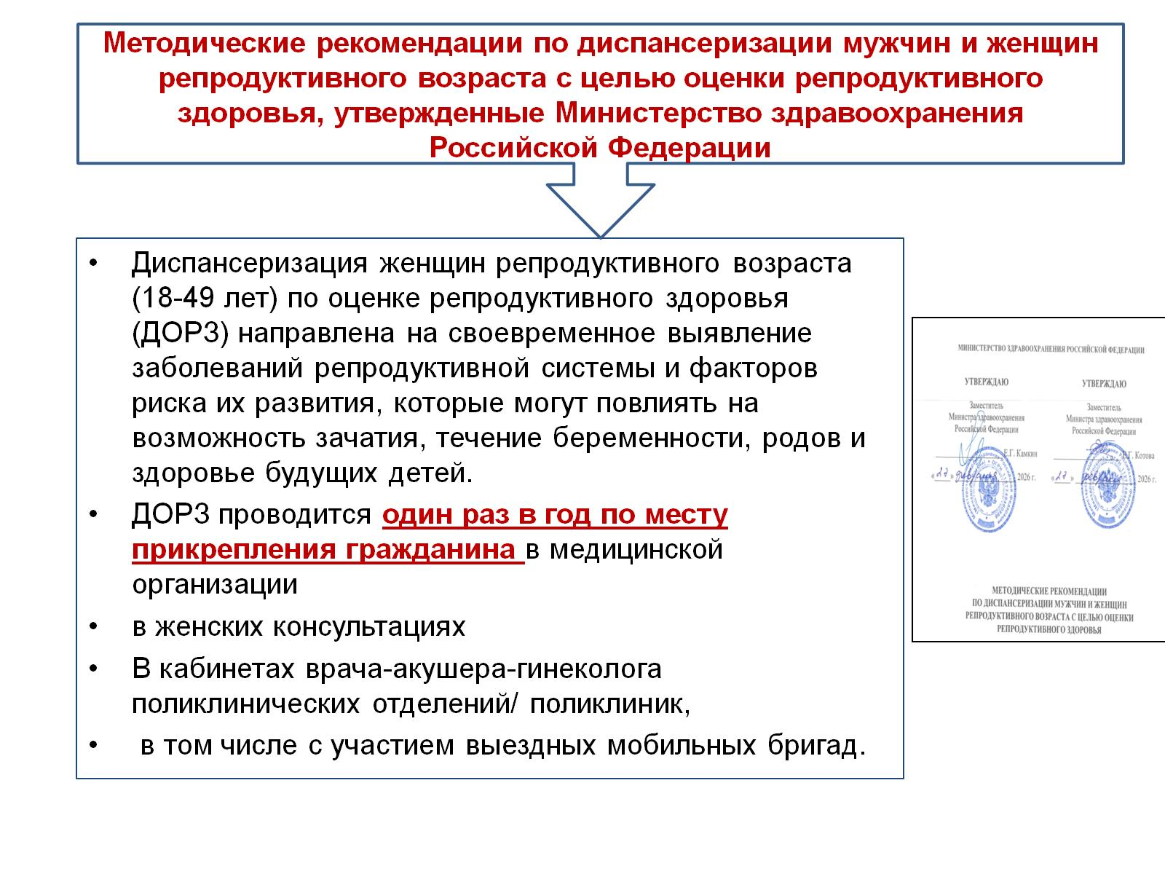

Slide 8
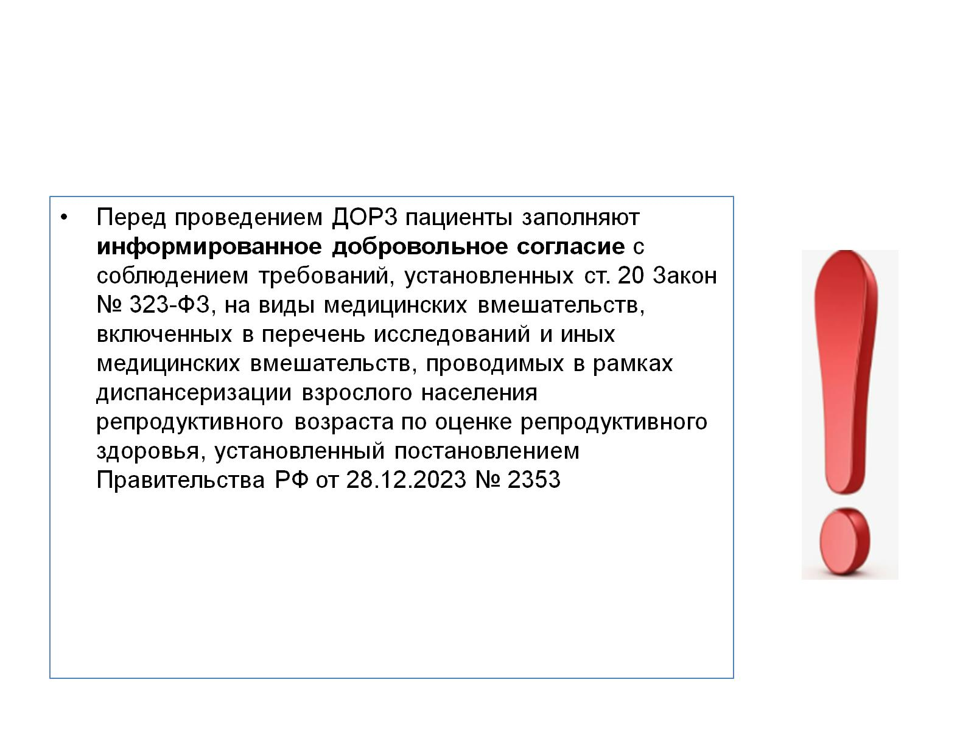

Slide 9
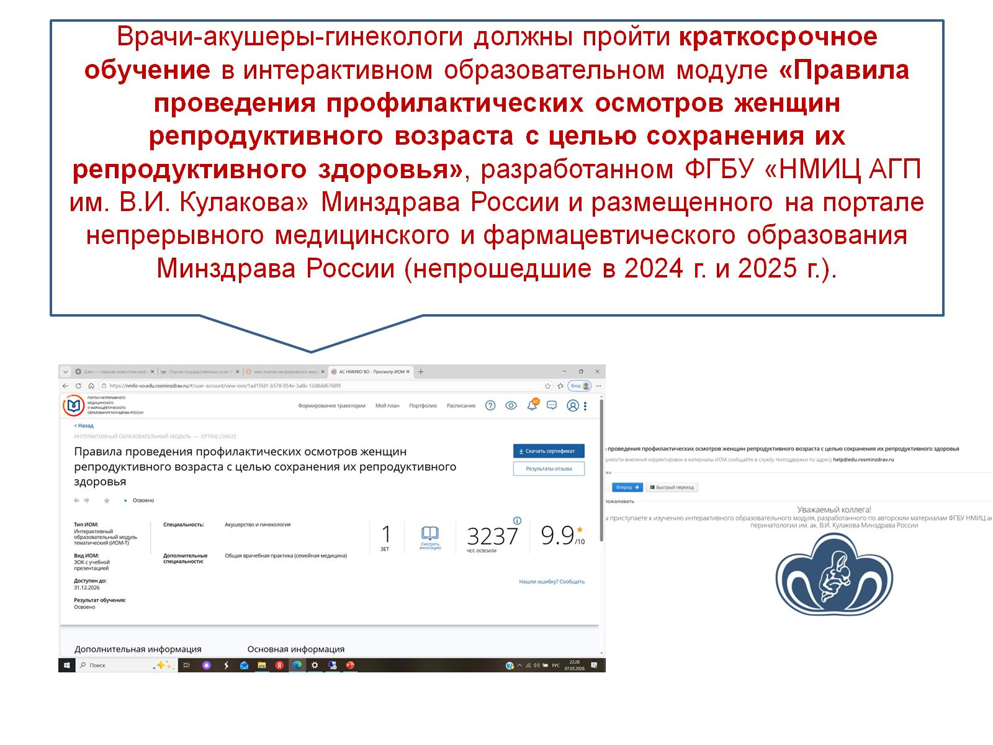
Врачи-акушеры-гинекологи должны пройти краткосрочное обучение в интерактивном образовательном модуле «Правила проведения профилактических осмотров женщин репродуктивного возраста с целью сохранения их репродуктивного здоровья», разработанном ФГБУ «НМИЦ АГП им. В.И. Кулакова» Минздрава России и размещенного на портале непрерывного медицинского и фармацевтического образования Минздрава России (непрошедшие в 2024 г. и 2025 г.).

Slide 10
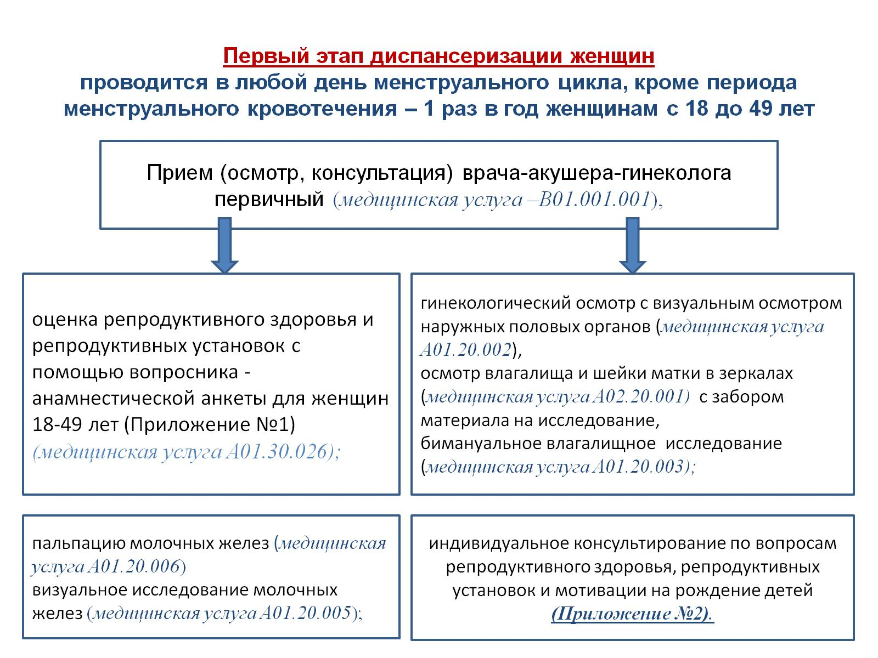
Первый этап диспансеризации женщин проводится в любой день менструального цикла, кроме периода менструального кровотечения – 1 раз в год женщинам с 18 до 49 лет

Slide 11
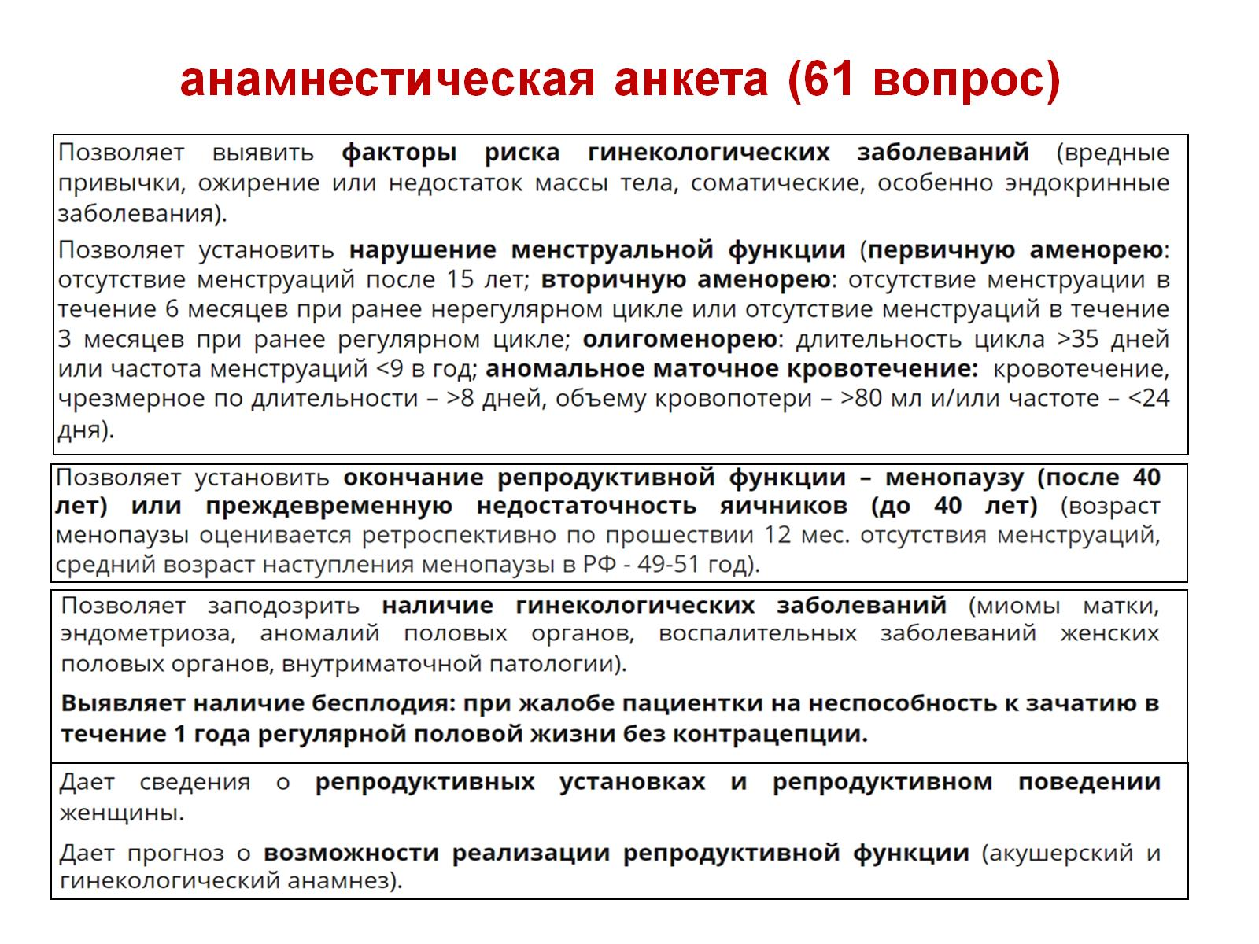
анамнестическая анкета (61 вопрос)

Slide 12
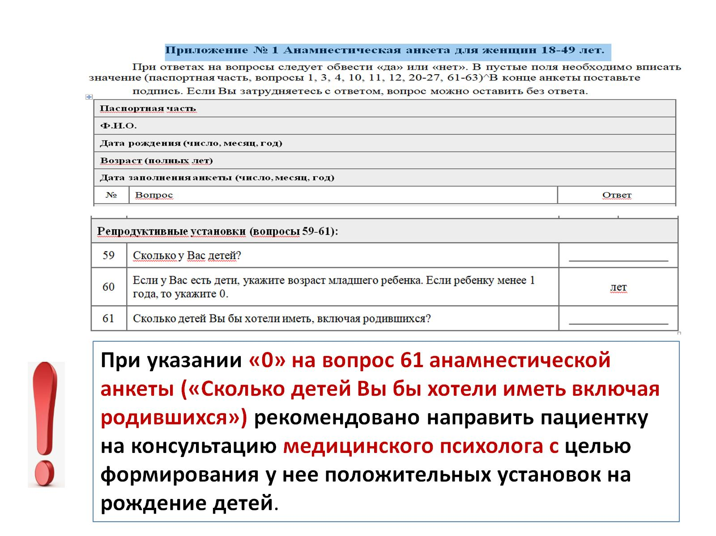

Slide 13
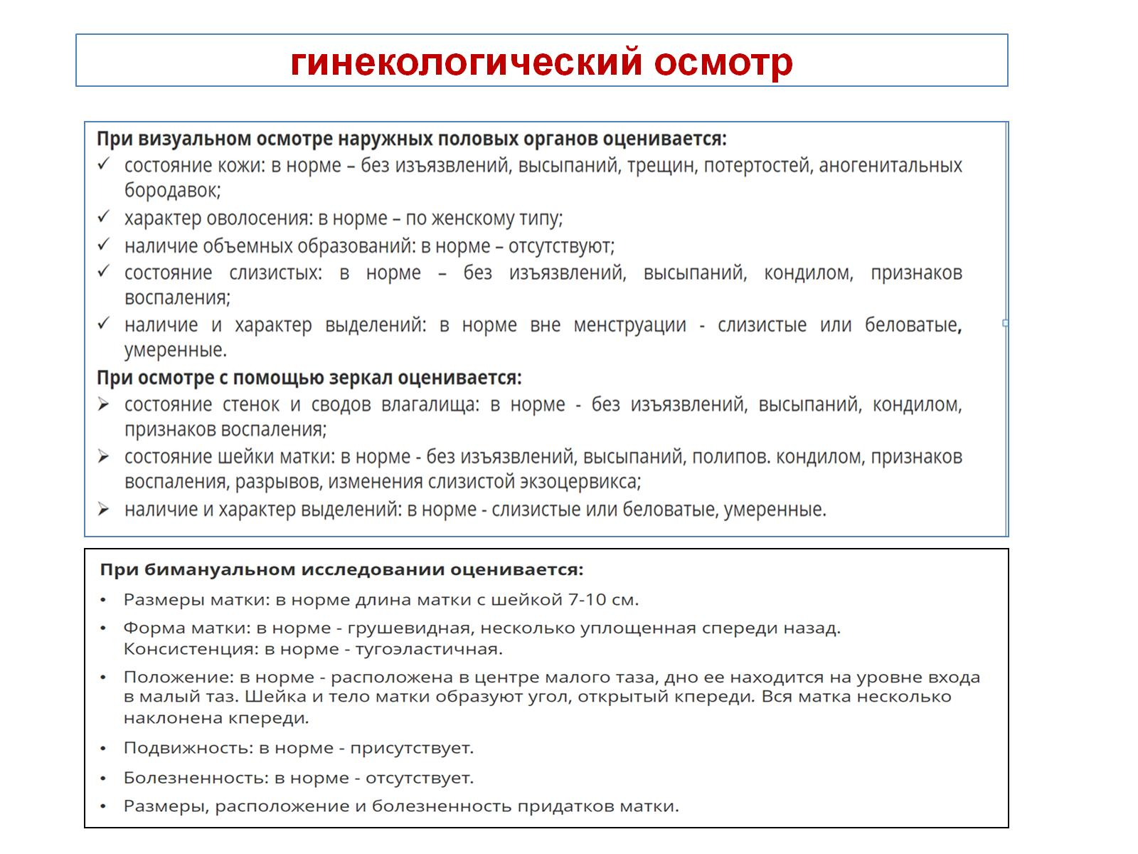
гинекологический осмотр

Slide 14
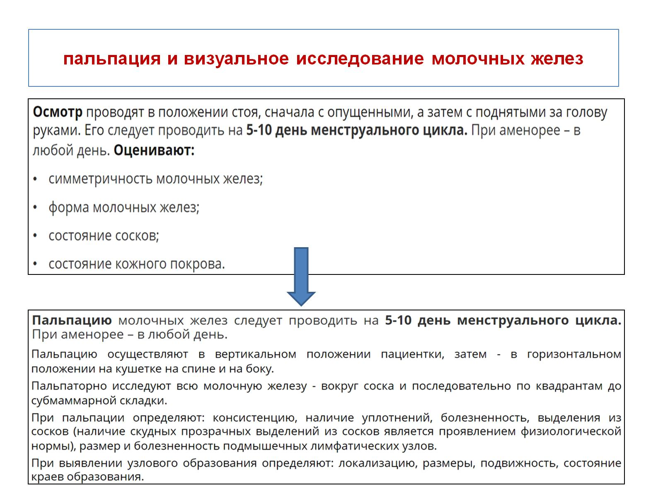
пальпация и визуальное исследование молочных желез

Slide 15
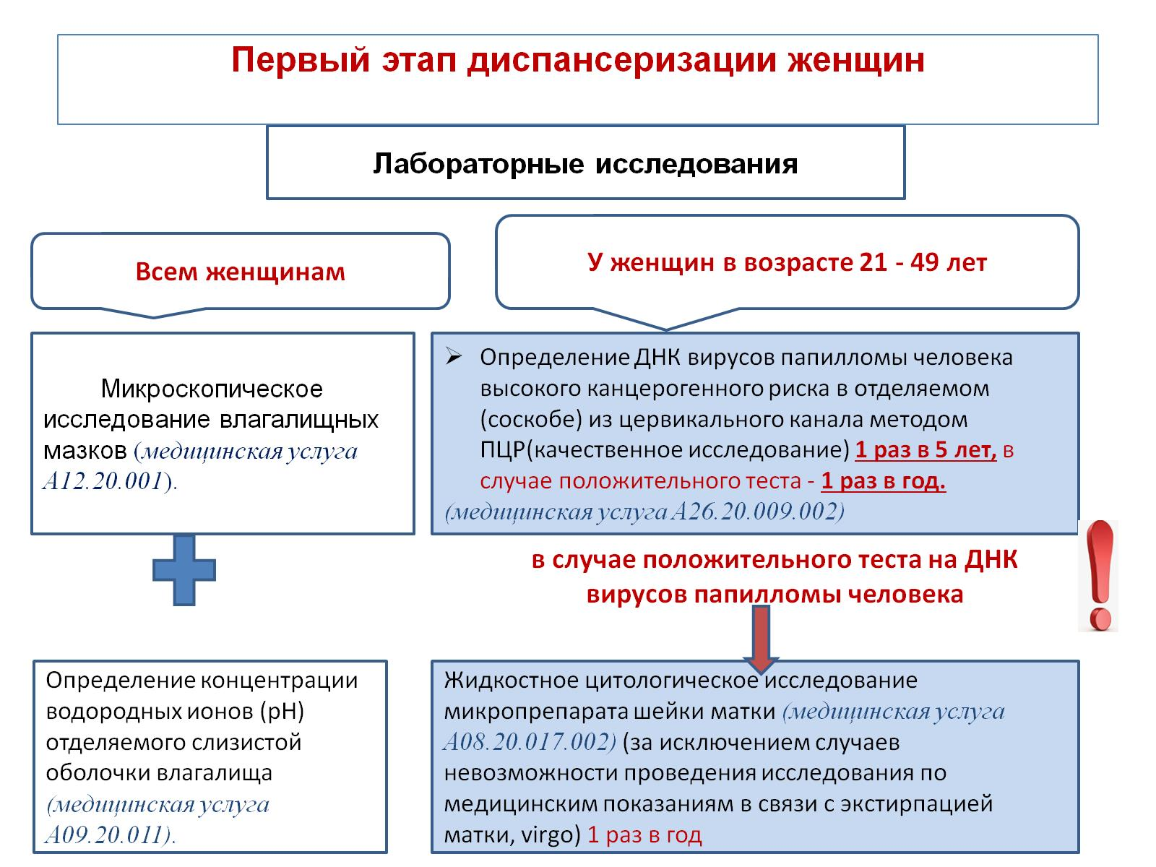

Slide 16
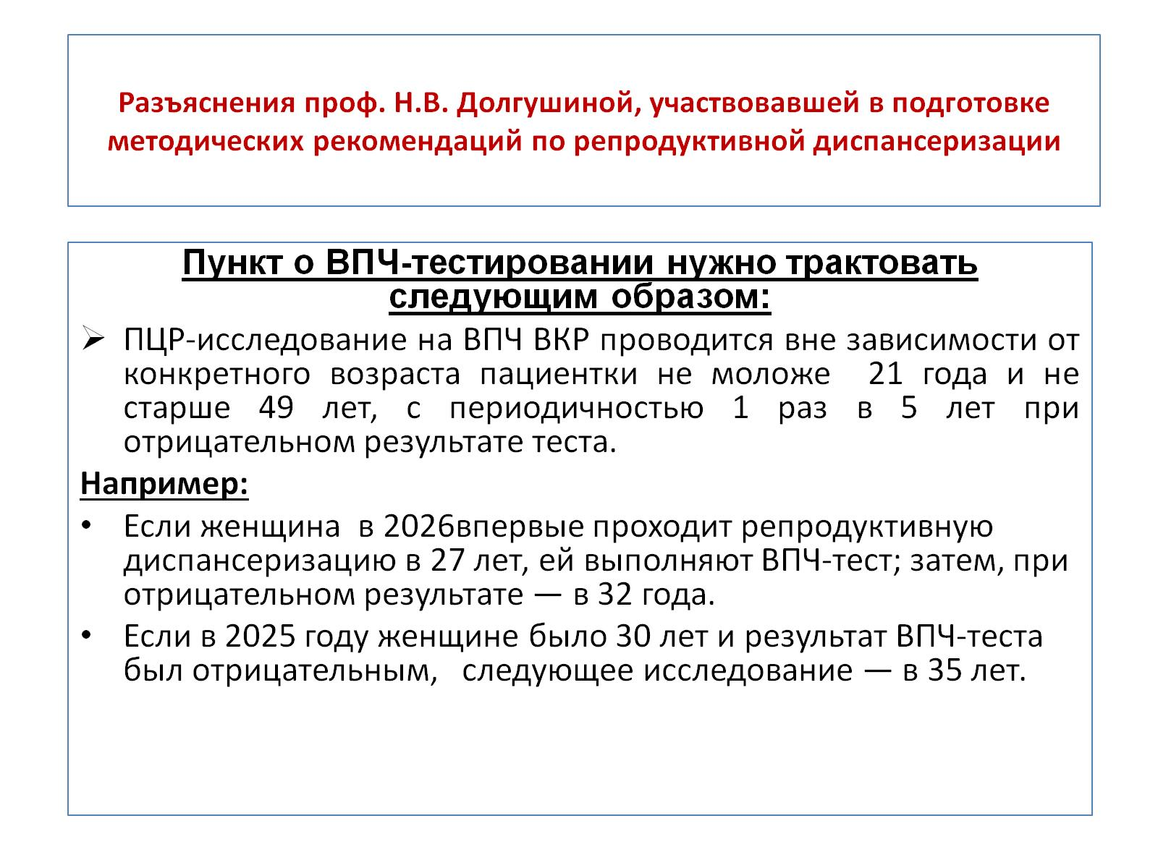
Разъяснения проф. Н.В. Долгушиной, участвовавшей в подготовке методических рекомендаций по репродуктивной диспансеризации

Slide 17
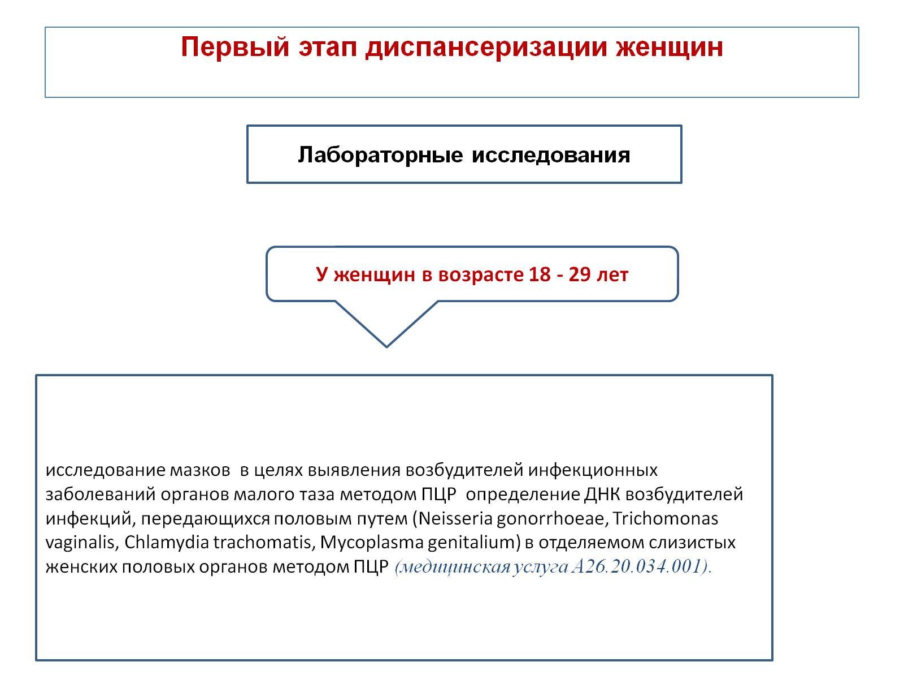

Slide 18
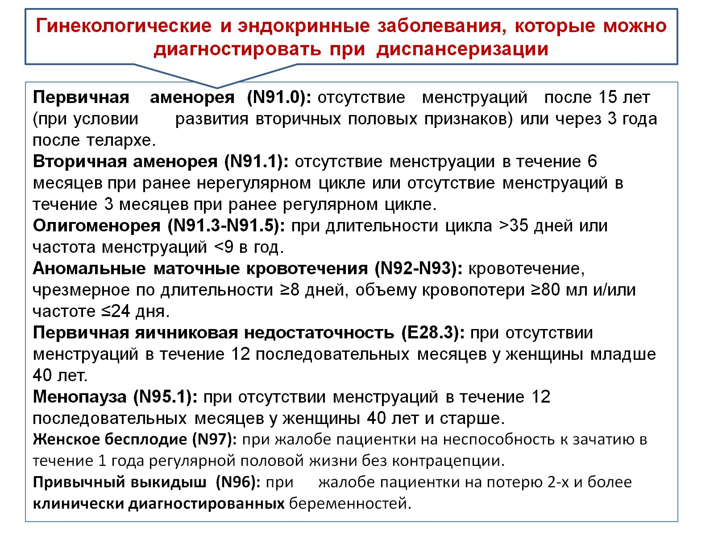
Гинекологические и эндокринные заболевания, которые можно диагностировать при диспансеризации

Slide 19
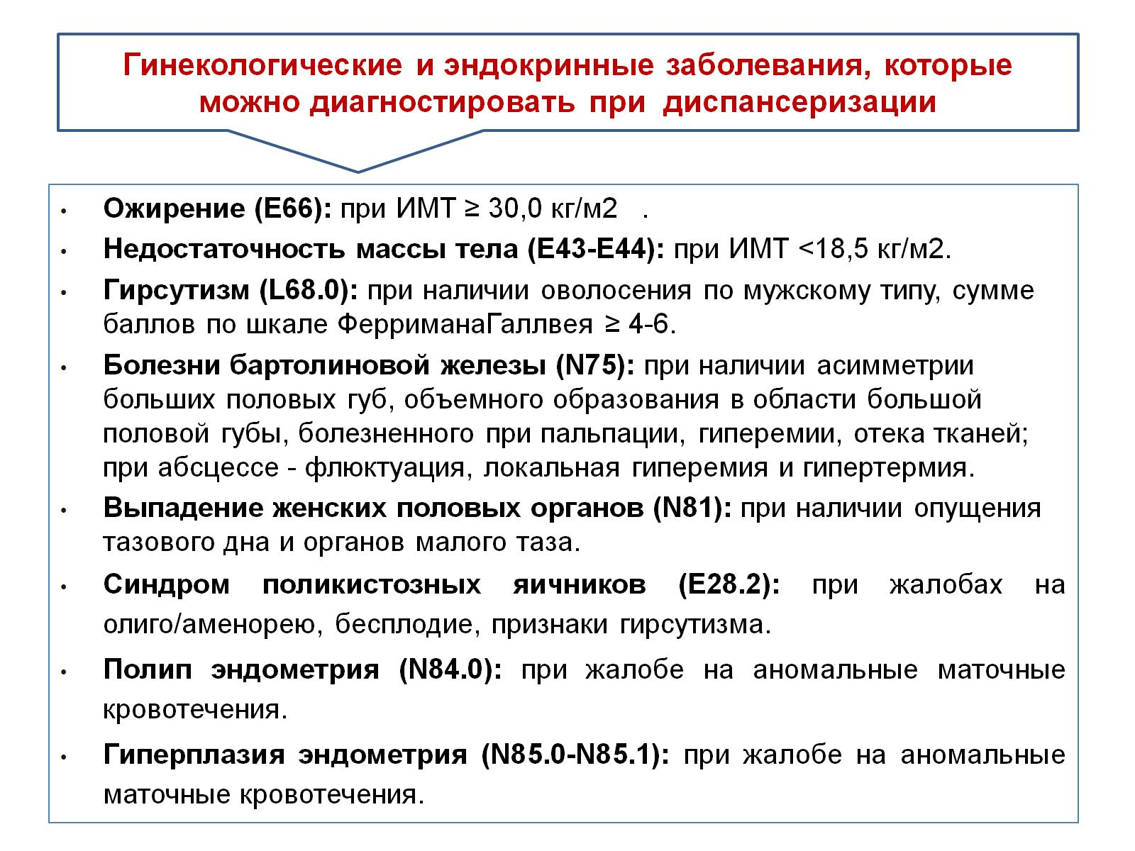
Гинекологические и эндокринные заболевания, которые можно диагностировать при диспансеризации

Slide 20
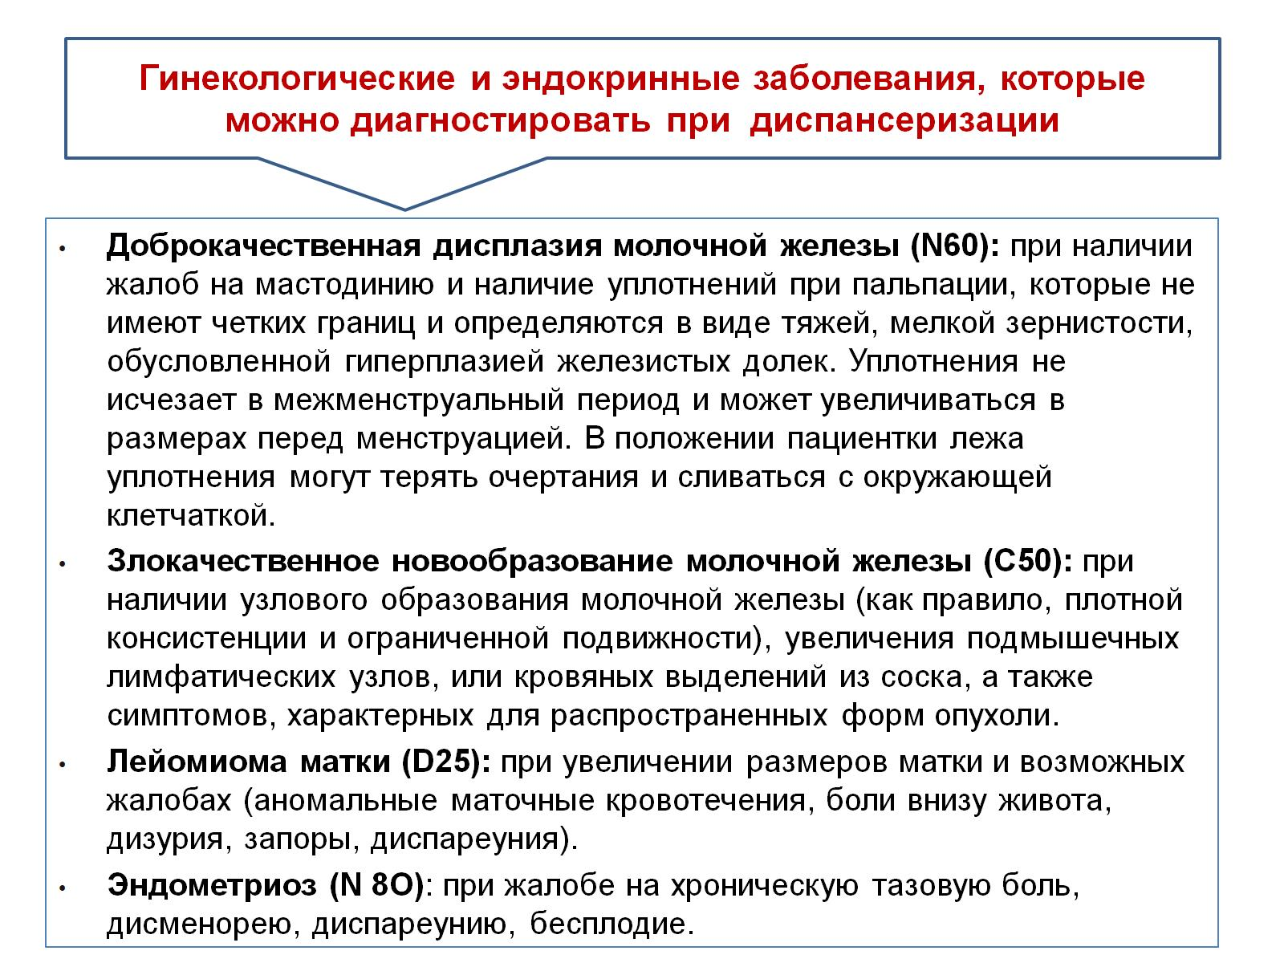
Гинекологические и эндокринные заболевания, которые можно диагностировать при диспансеризации

Slide 21
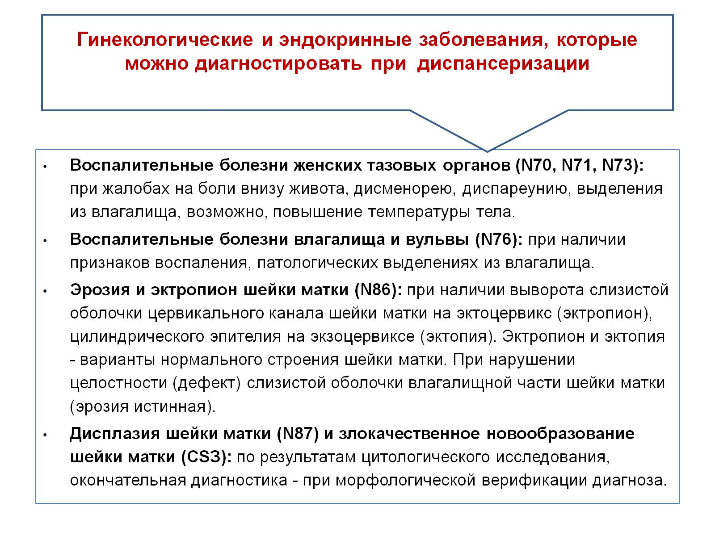

Slide 22
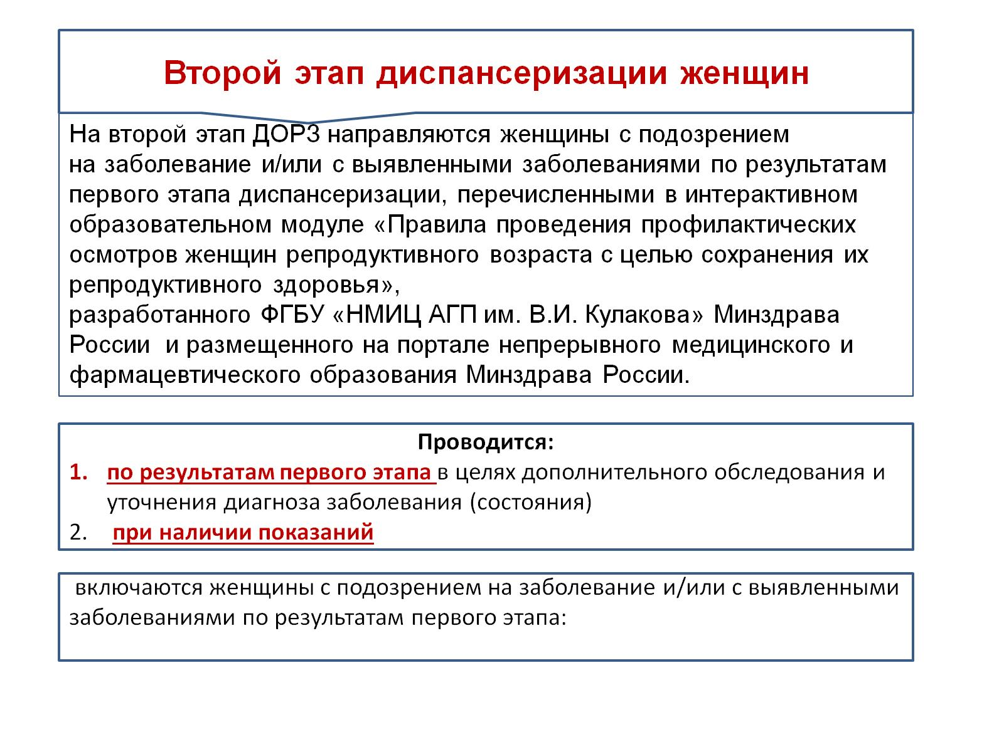
Второй этап диспансеризации женщин

Slide 23
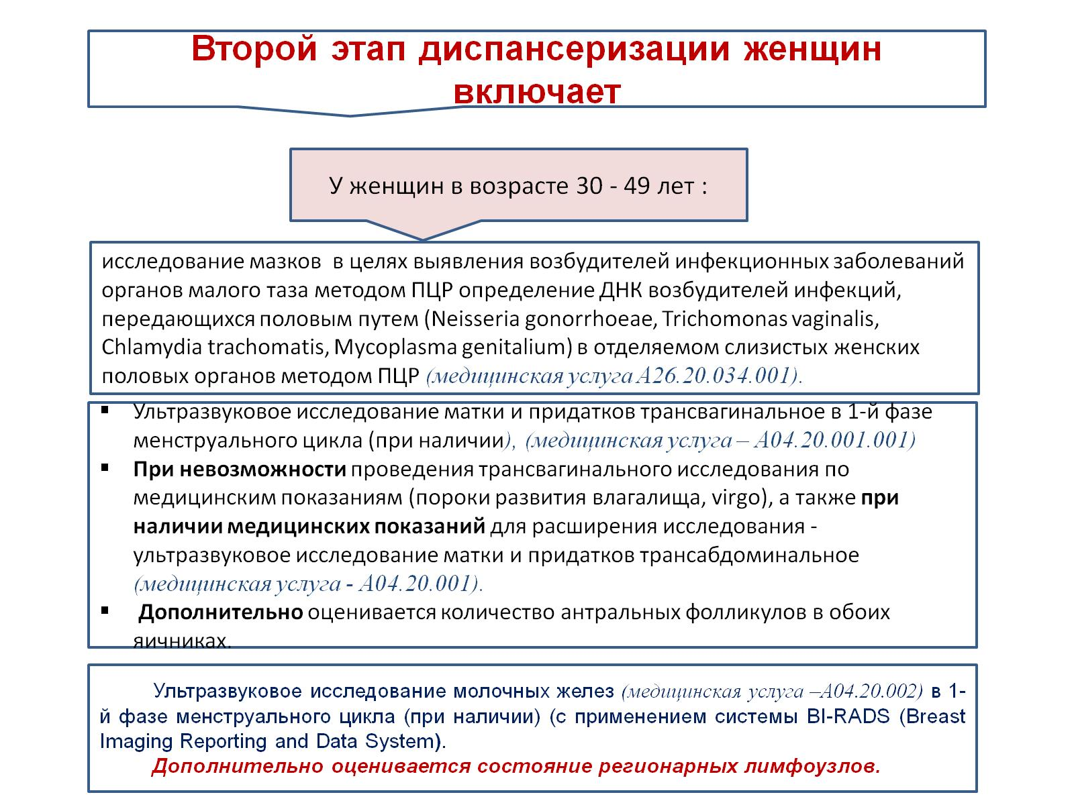
Второй этап диспансеризации женщин включает

Slide 24
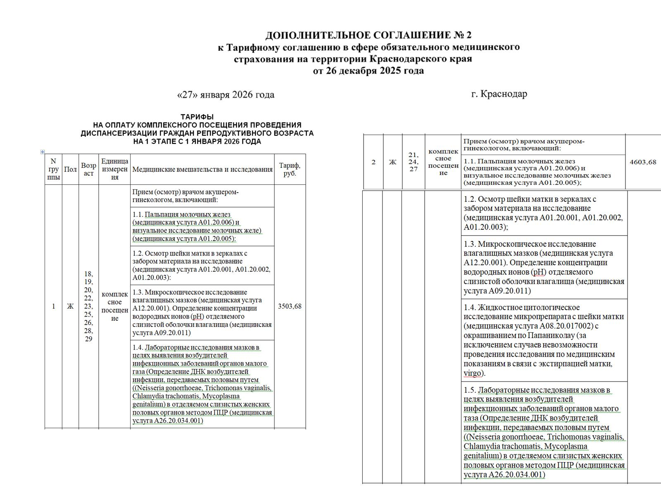

Slide 25
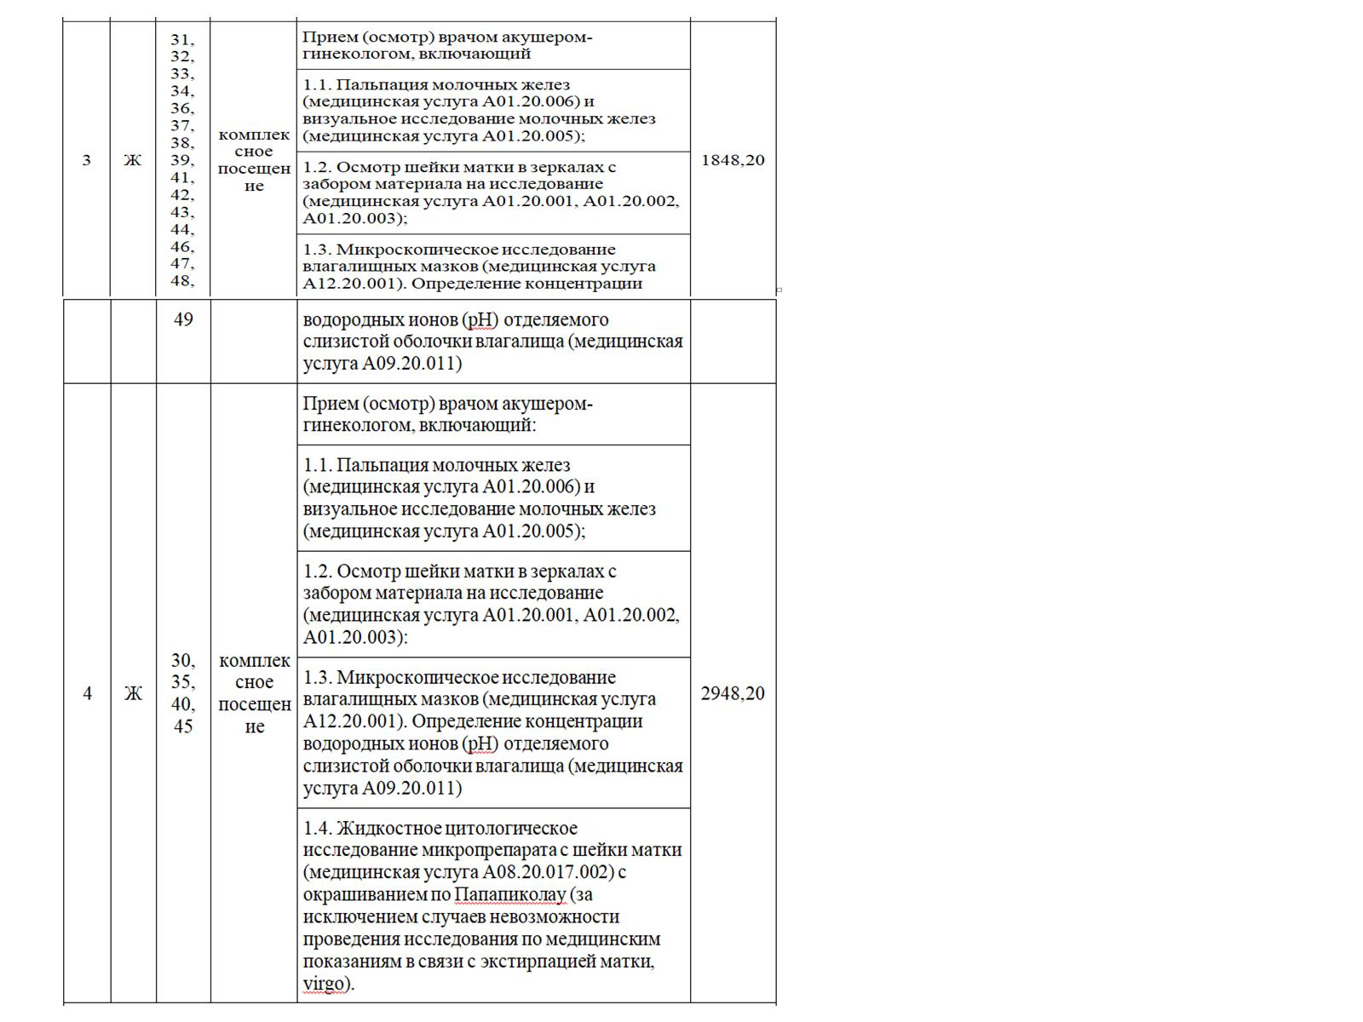

Slide 26
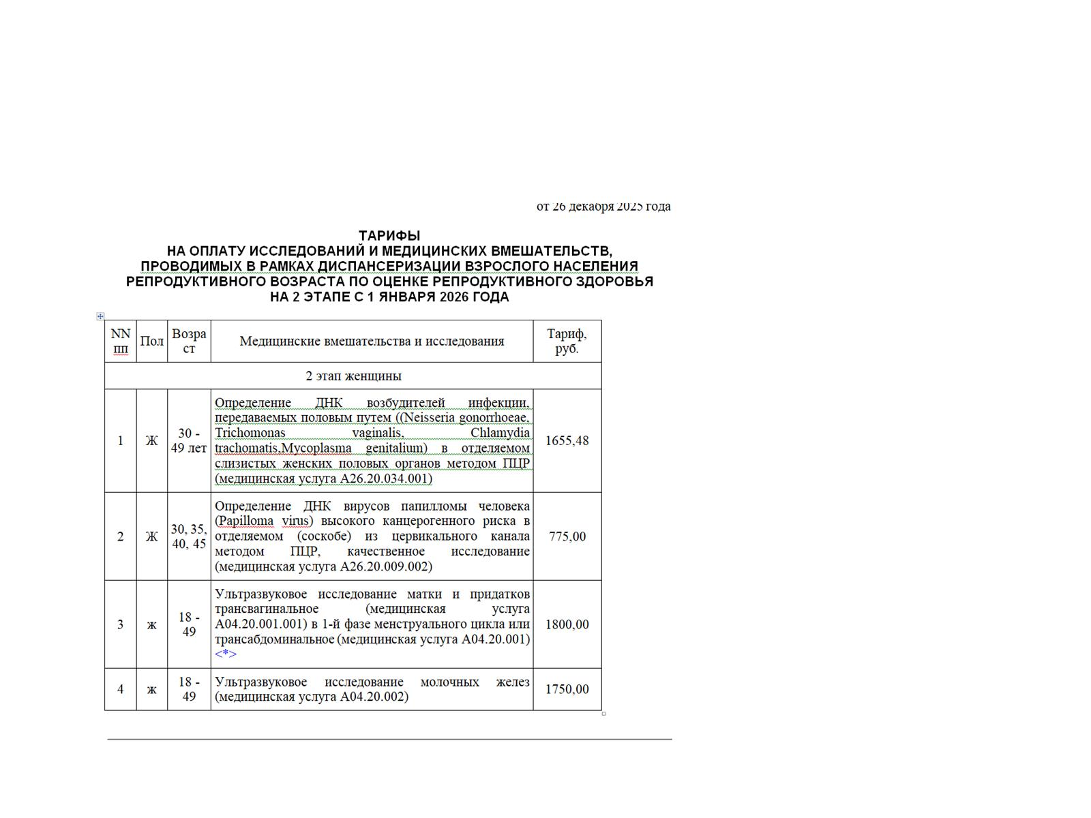

Slide 27
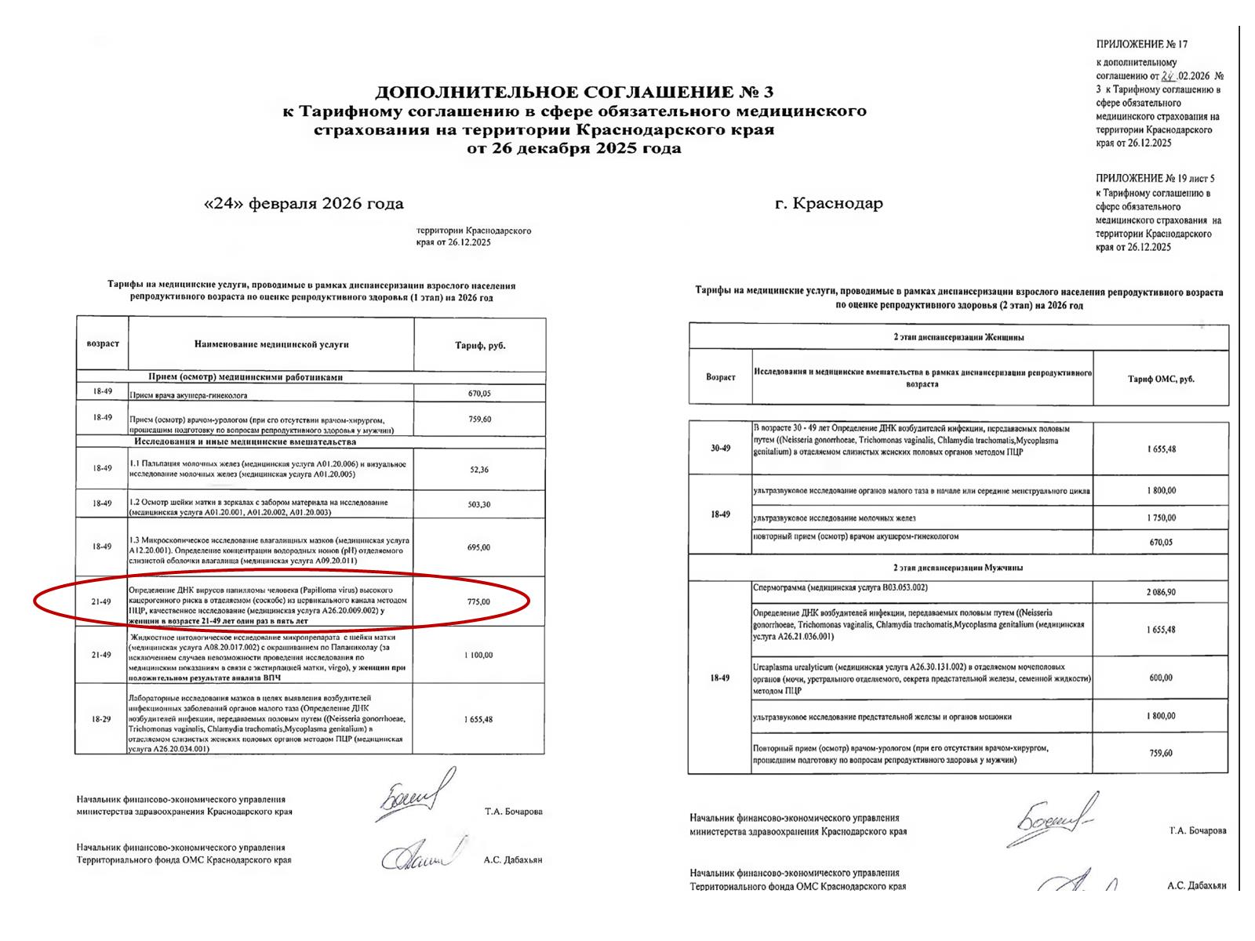

Slide 28
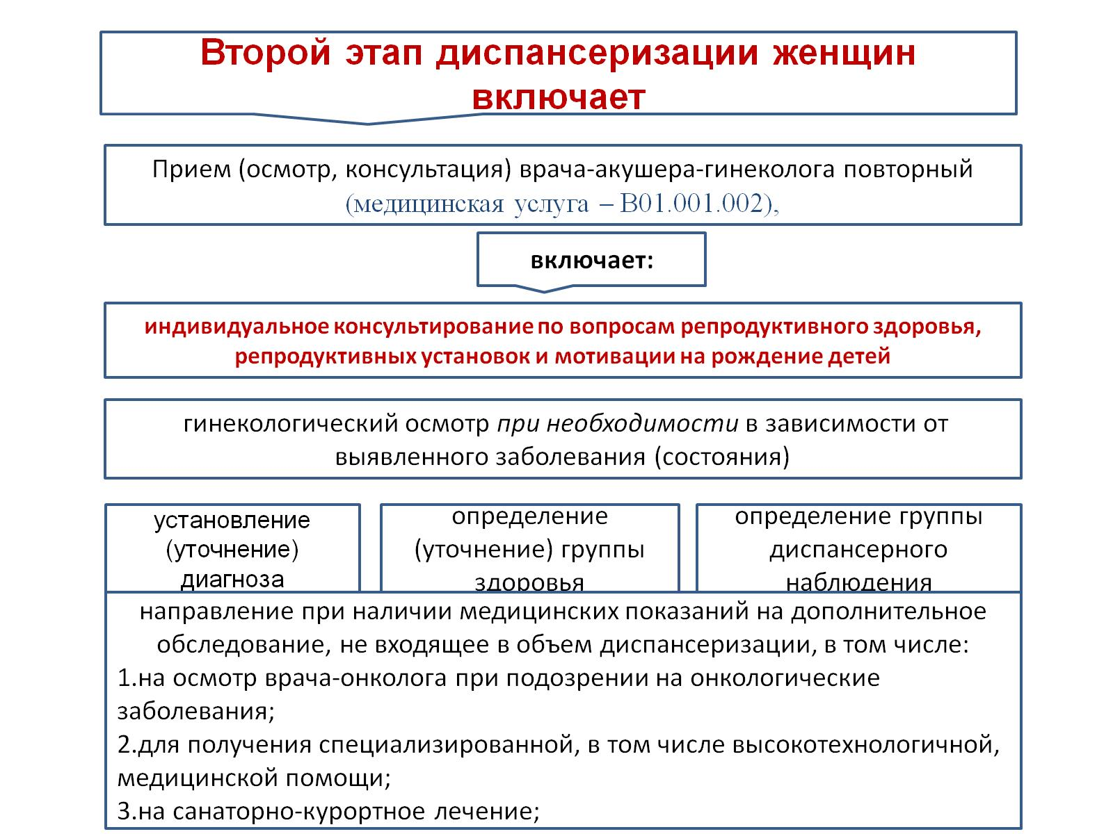
Второй этап диспансеризации женщин включает

Slide 29
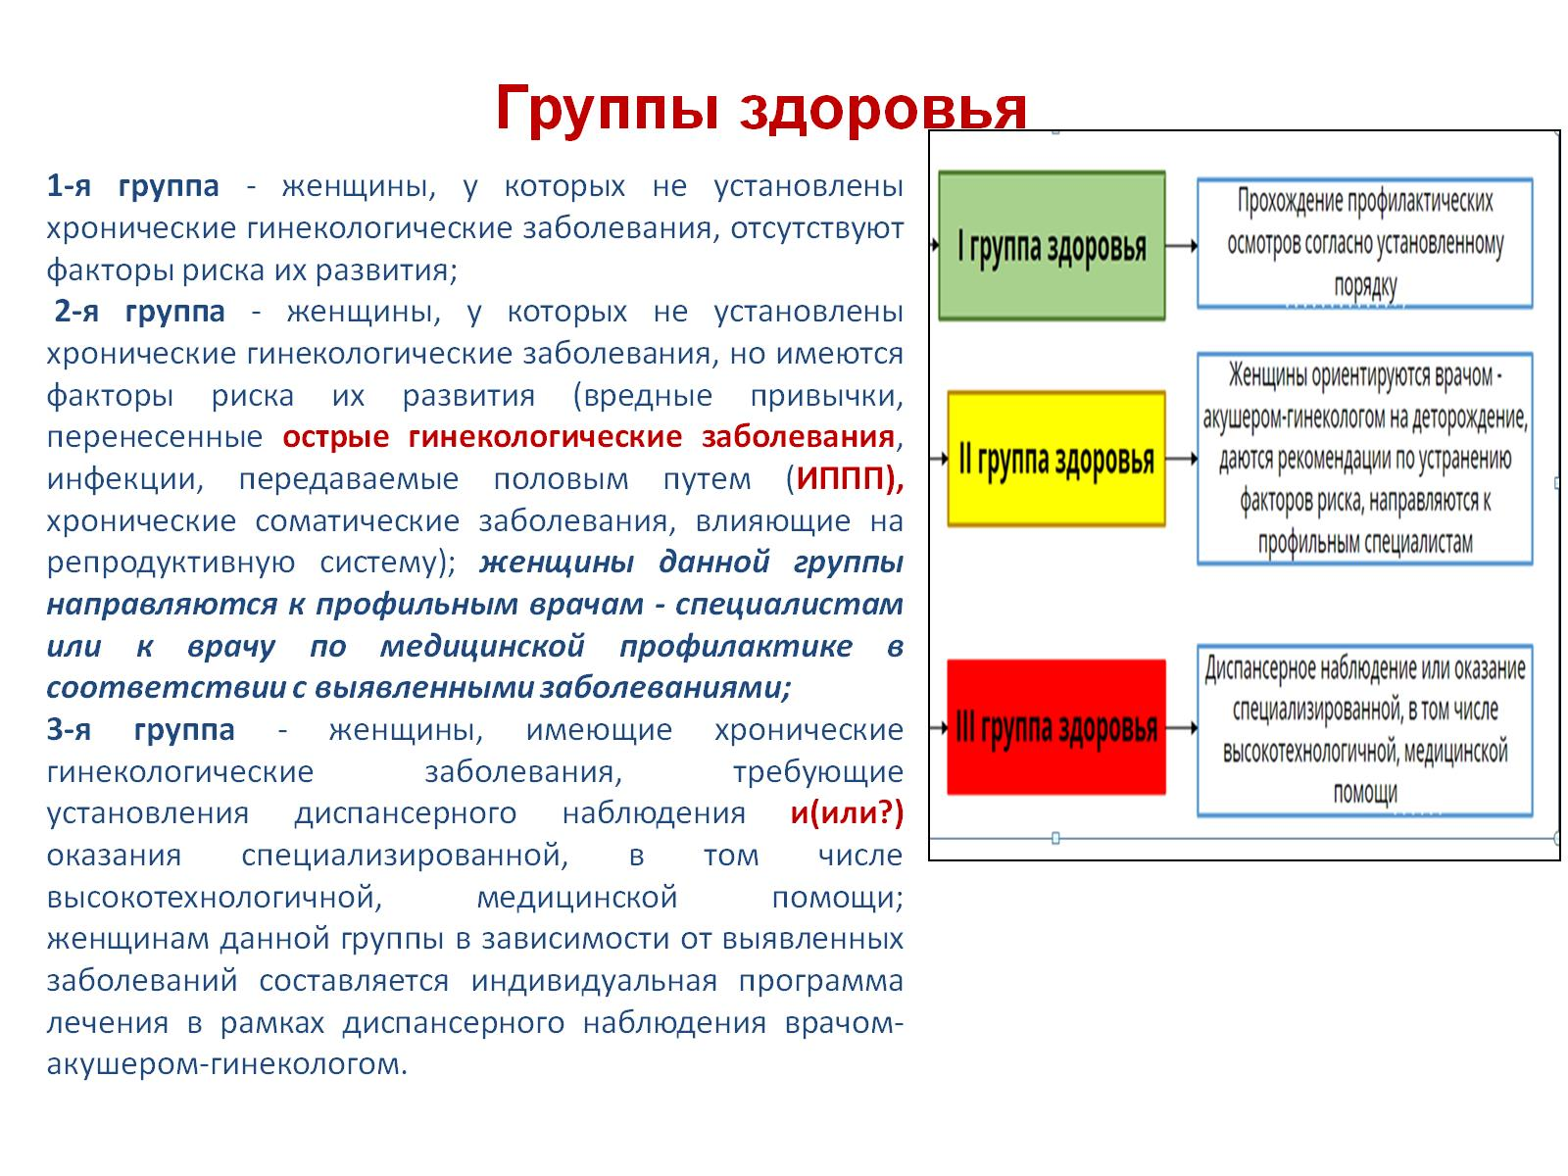
Группы здоровья

Slide 30
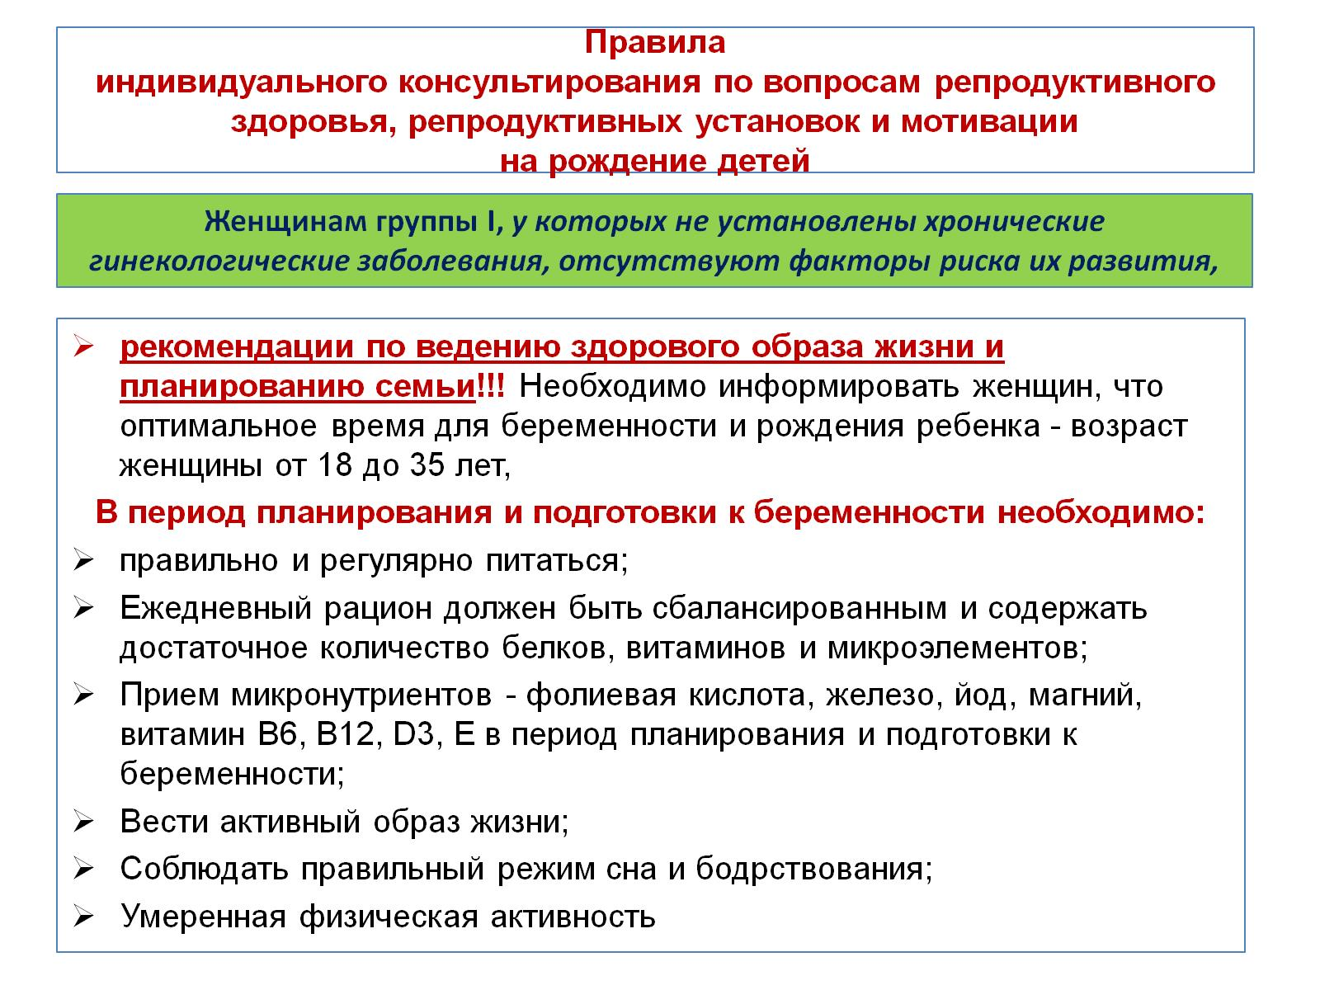
Правила индивидуального консультирования по вопросам репродуктивного здоровья, репродуктивных установок и мотивации на рождение детей

Slide 31
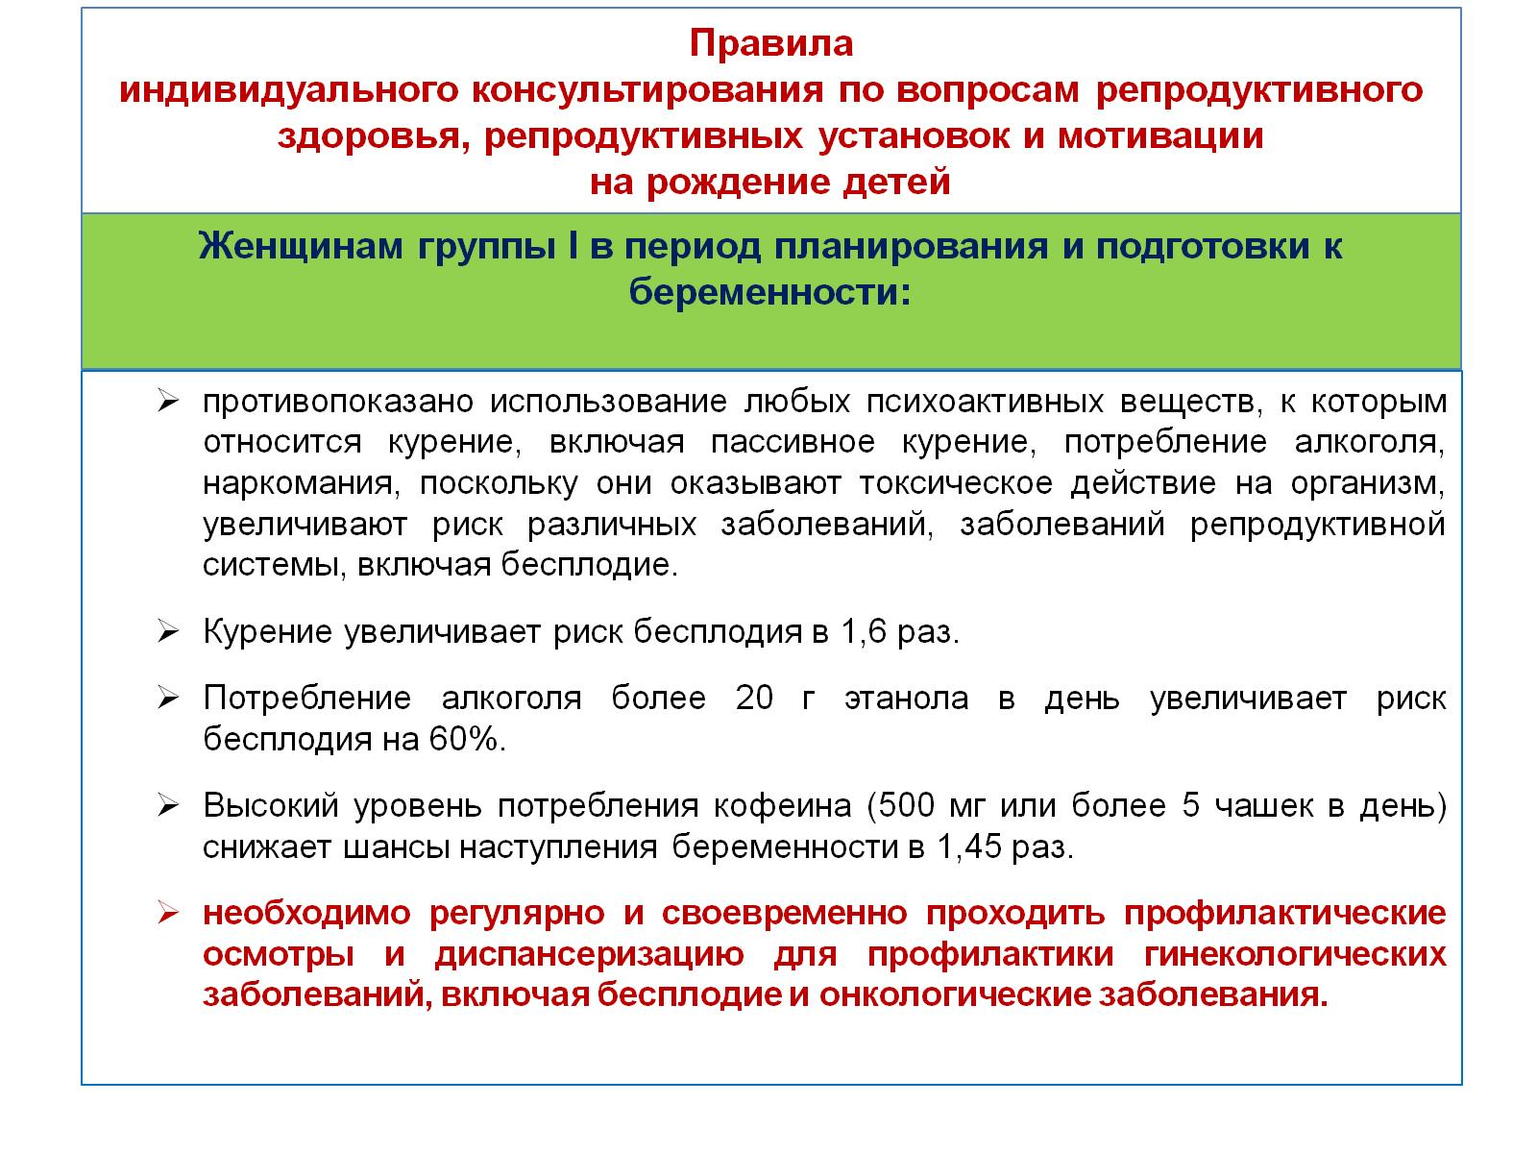
Правила индивидуального консультирования по вопросам репродуктивного здоровья, репродуктивных установок и мотивации на рождение детей

Slide 32
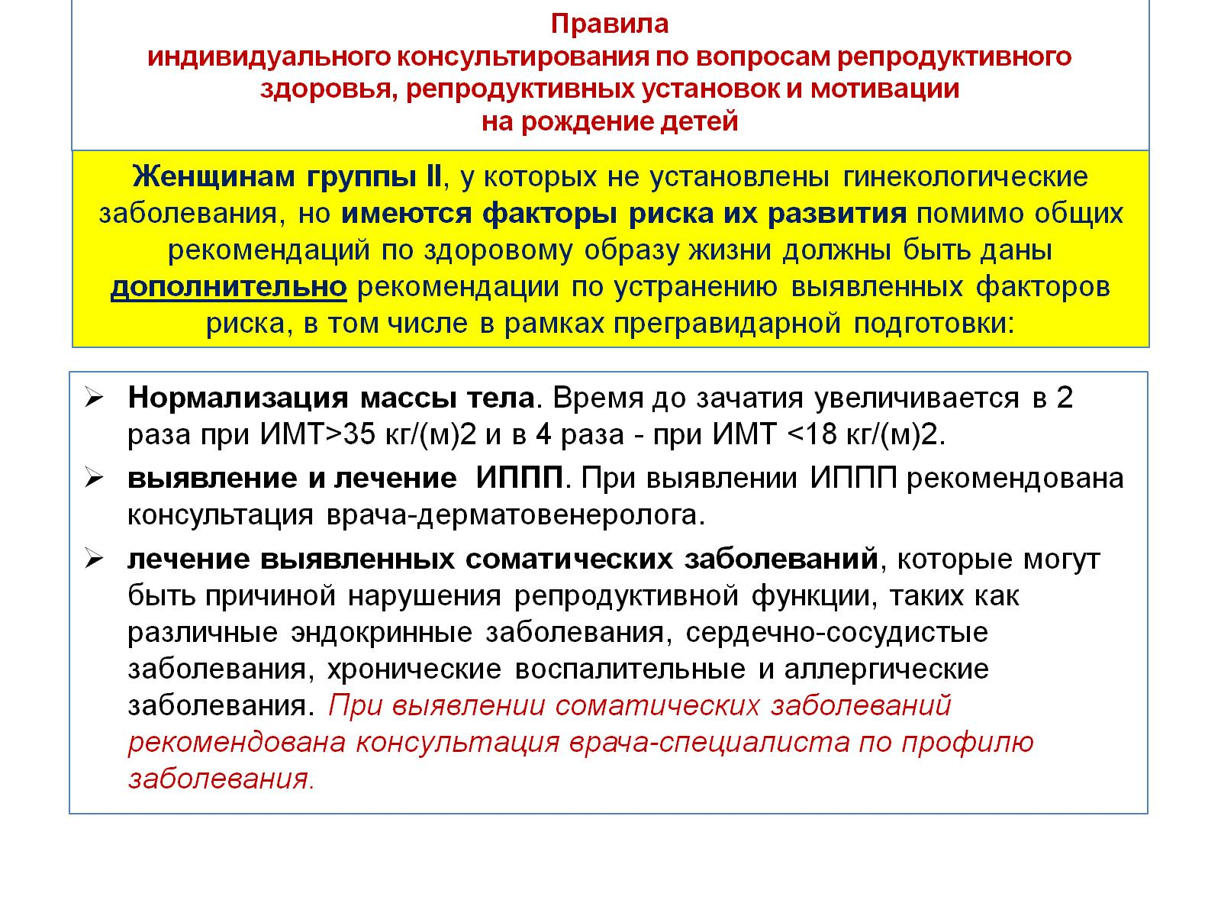
Правила индивидуального консультирования по вопросам репродуктивного здоровья, репродуктивных установок и мотивации на рождение детей

Slide 33
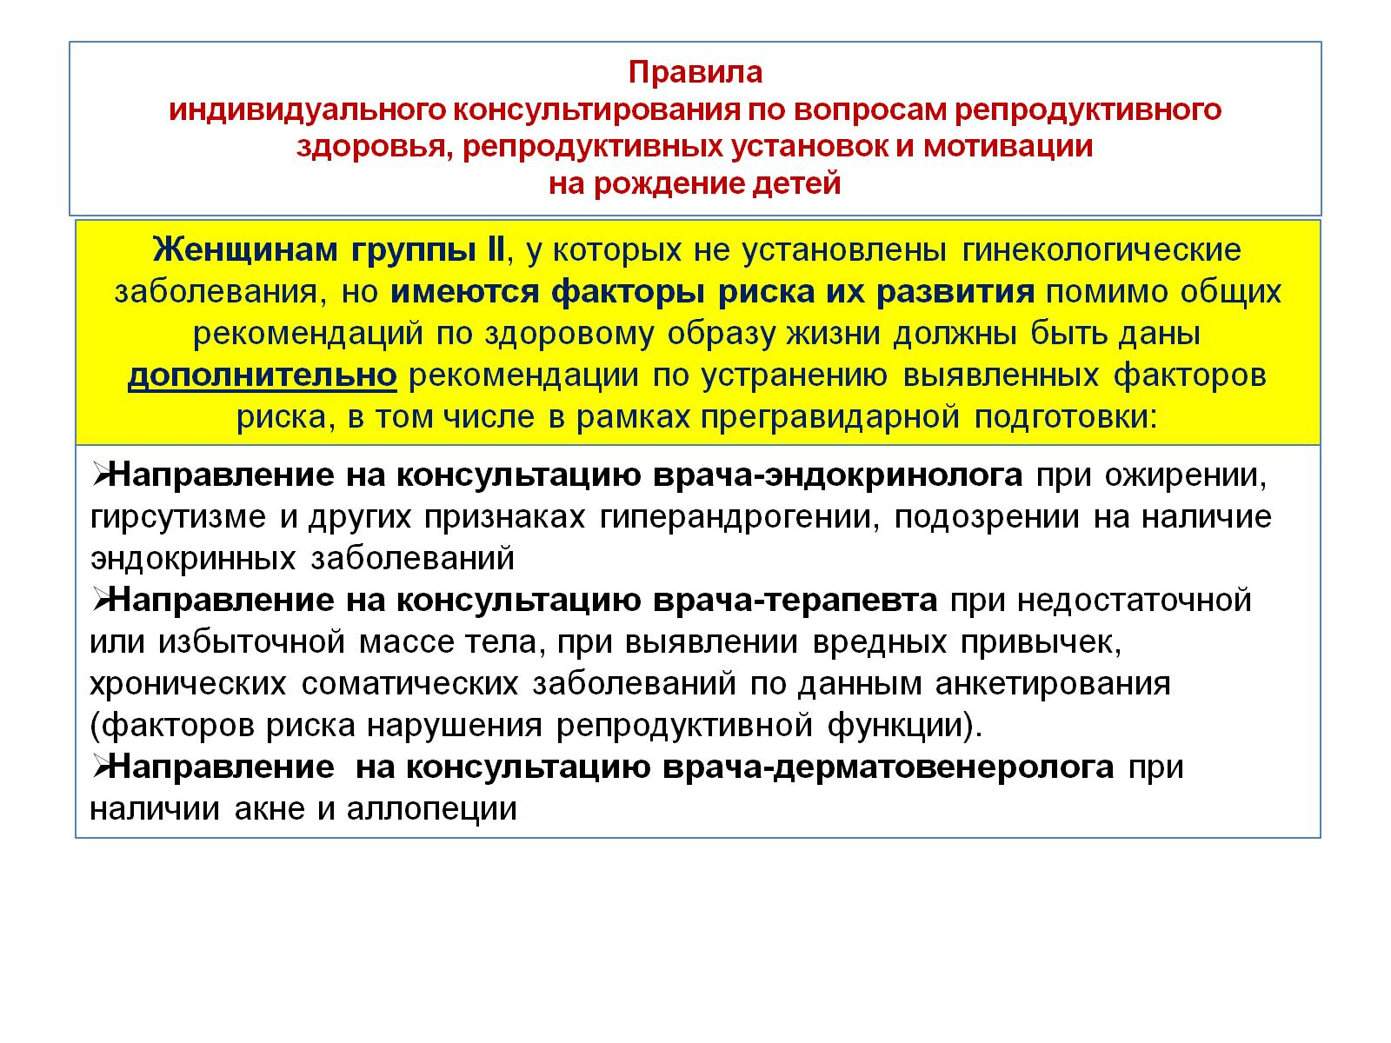
Правила индивидуального консультирования по вопросам репродуктивного здоровья, репродуктивных установок и мотивации на рождение детей

Slide 34
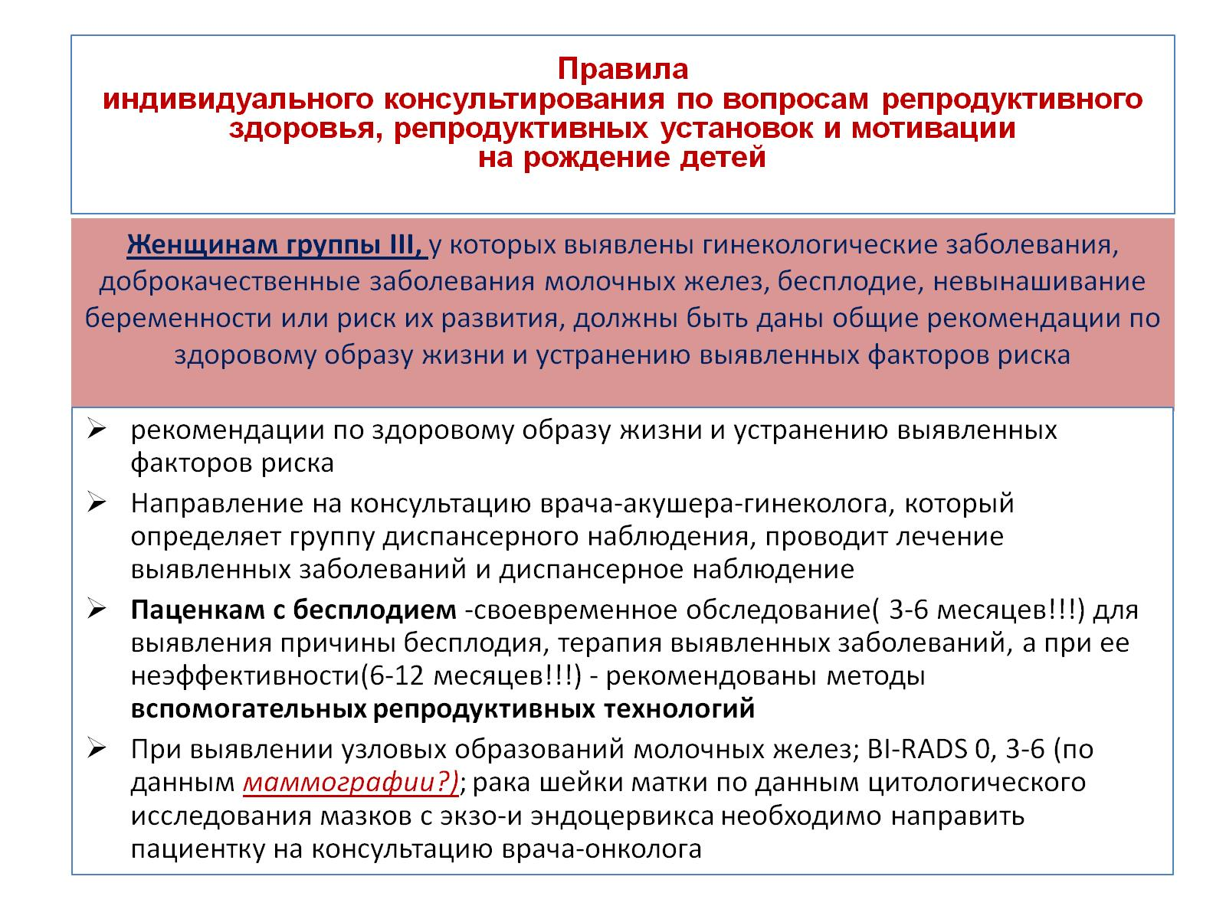
Женщинам группы III, у которых выявлены гинекологические заболевания, доброкачественные заболевания молочных желез, бесплодие, невынашивание беременности или риск их развития, должны быть даны общие рекомендации по здоровому образу жизни и устранению выявленных факторов риска

Slide 35
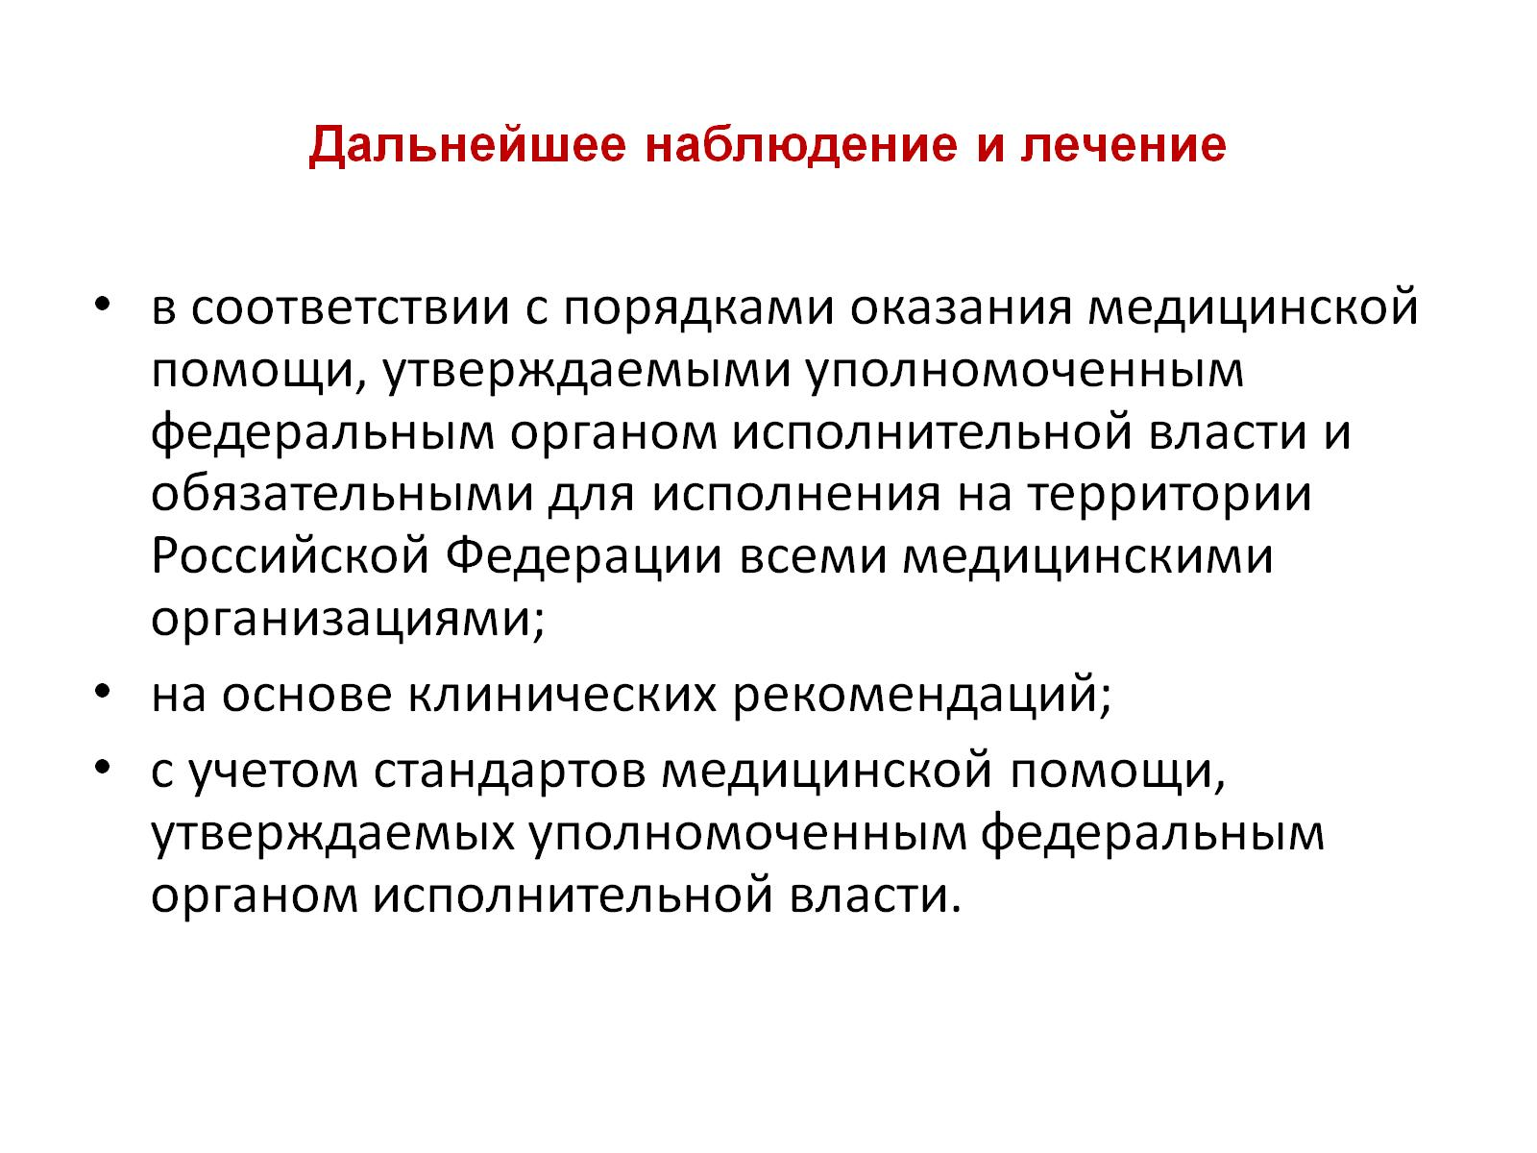
Дальнейшее наблюдение и лечение

Slide 36
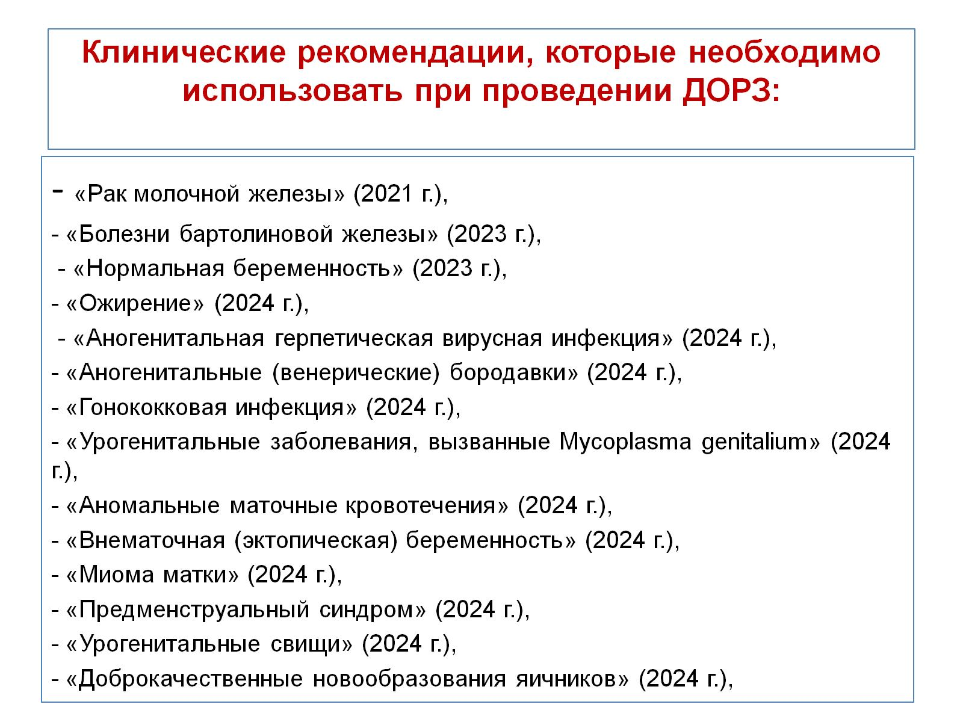
Клинические рекомендации, которые необходимо использовать при проведении ДОРЗ:

Slide 37
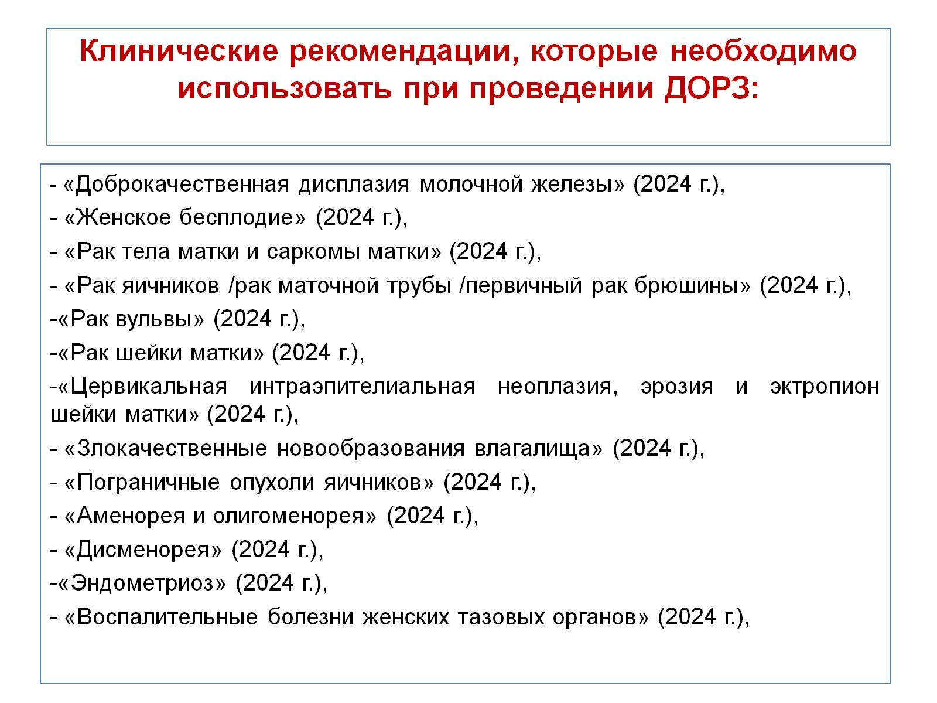
Клинические рекомендации, которые необходимо использовать при проведении ДОРЗ:

Slide 38
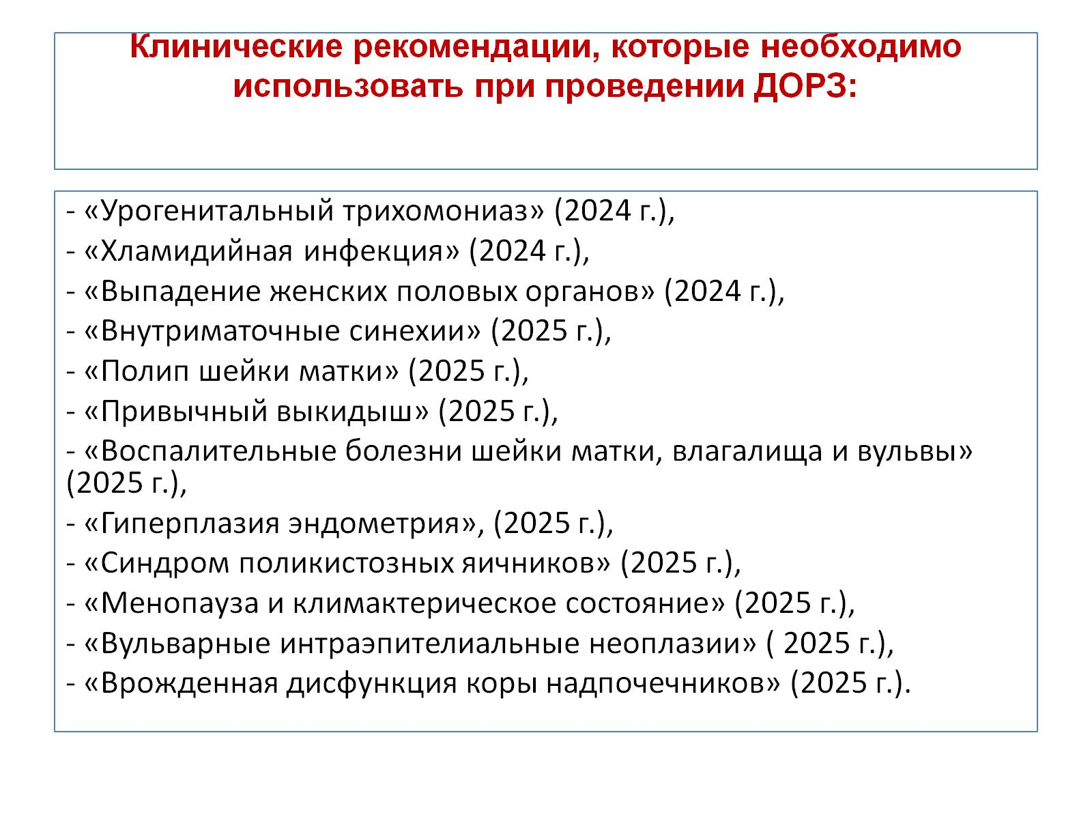
Клинические рекомендации, которые необходимо использовать при проведении ДОРЗ:

Slide 39
